Slide 1
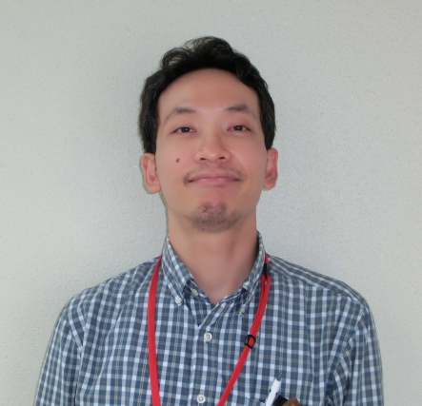
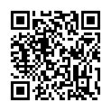
海田町国際理解フォーラム
2022
海田町国際理解フォーラム
2022
～グローバル時代に求められる本当の力とは～
講師
シャフィク ファリク ビン アルファンさん
11.26[土]
広島大学総合科学研究科博士課程専攻
2019年より県内の大学にて英語を指導する
かたわら，中学生の英語教育に携わる。
現在は海田町内の小中学校でALTとして
勤務し，子どもたちの英語教育に取り
組んでいる。マレーシア出身の34歳。
10:00～12:00 (受付 9:30)
会場：ひまわりプラザ
先着 70名
無料
（要予約）
問い合わせ・申込
氏名・連絡先を下記まで申し込みください
082-823-7611(電話・FAX)
kokusai@ms13.megaegg.ne.jp ▶▶
11.21[月]締切
主催：海田町国際交流協会 後援：海田町 海田町教育委員会 海田町PTA連合会

